Slide 1
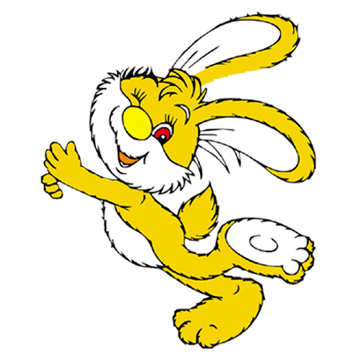

МБДОУ «Детский сад №2» г. Лиски, Воронежская область
Стихотворение
«Солнечный зайчик»
Автор: Дронова Анна Владимировна
воспитатель ВКК

Slide 2

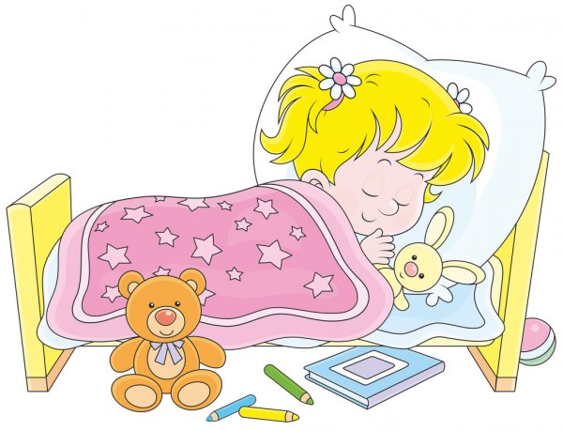
Лучик солнечный скользнул
На мою подушку,
Я ему махну рукой
Как своей подружке!
«Почему так ярко светишь?» -
Я спрошу его.
Он ответил: «Это лето
В гости к нам пришло!»

Slide 3

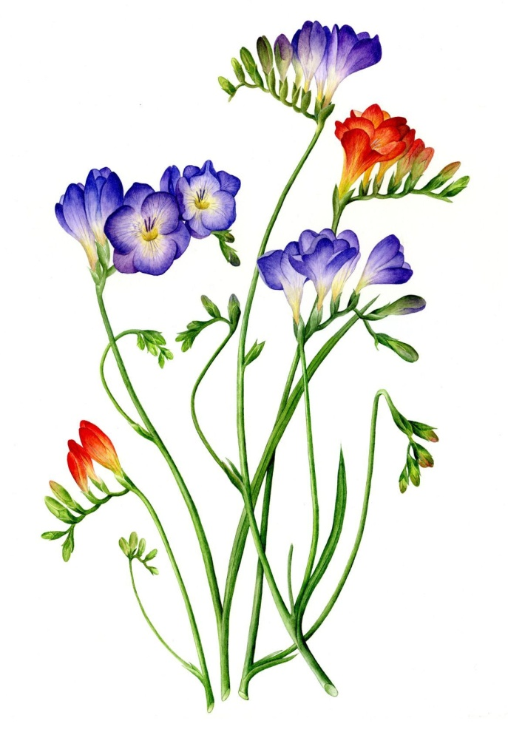


Соскочу с кровати,
И бегом гулять,
Солнышку косички
Буду заплетать!

Slide 4

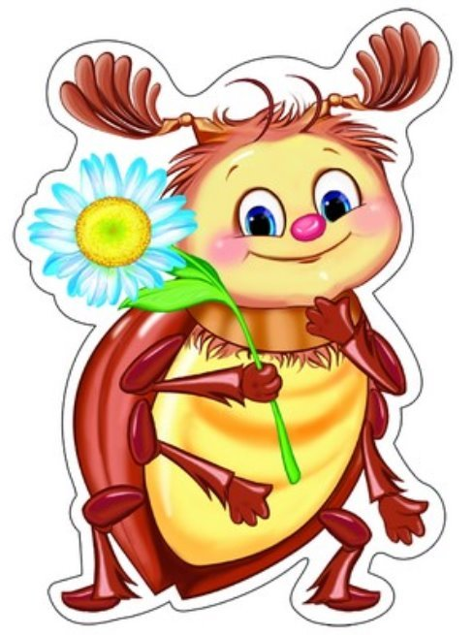
Побегу к ручью я
И что вижу вдруг:
Лапкой умывается
Добрый майский жук!
Он росу с травинки
По чуть-чуть берет
И усердно лапкой
Он головку трет.
Рядом паутинка
Серебром блестит
И скажу жучку я тихо:
«С ней ты не шути!»

Slide 5
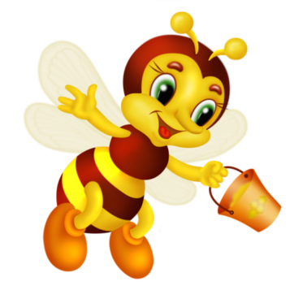


По тропинке солнечной
Дальше побегу,
И цветов букетик
Маме соберу!
А вокруг чудесно!
Просто красота!
Бабочки порхают
И жужжит пчела!

Slide 6

Ветерок проказник
Шелестит листвой,
Хорошо нам лето
Весело с тобой!

